Slide 1
이미지 분류 벤치마킹 데이터 셋 목록

Slide 2
목록
ImageNet
1,400만 건이 넘는 수작업으로 레이블된 고해상도 컬러 이미지가 2만 개의 다양한 범주로 나뉘어 있는 표준 시각 데이터 셋
2009년 프린스턴 대학의 컴퓨터 과학과에서 시각적 객체 검출 작업에 사용할 수 있도록 설계
그 이후 이 데이터 셋(겹치지 않는 클래스 1,000개로 정리된 버전)은 이미지넷 대규모 시각 인지 대회(ImageNet Large Scale Visual Recognition Chellenge)의 기반으로 사용되고 있음
8,000만 개의 작은 이미지 데이터 셋
이름에서 알 수 있듯이 이 MIT 데이터 셋에는 인터넷에서 수집된 8천만 개의 이미지가 포함돼 있으며 75,000개가 넘는 비추상 명사가 태그돼 있다. 이 데이터 셋은 또한 CIFAR 데이터 셋을 비롯해 널리 사용되는 여러 데이터 셋의 기초를 마련했다.
CIFAR-10
캐나다 고등 연구소(CIFAR)에서 개발한 CIFAR-10은 머신러닝 연구에 가장 널리 사용되는 데이터 셋 중 하나임
이 데이터 셋에는 10개의 다른 클래스에 걸쳐 저해상도 이미지 60,000개가 포함되어 있음
CIFAR-100
위와 동일한 연구 그룹으로부터 나온 이 데이터 셋은 100개의 서로 다른 클래스에 균일하게 분포된 60,000개의 이미지를 포함하고 있음

Slide 3
목록
Common Objects in Context(COCO)
이것은 대규모 객체 검출, 세분화 및 캡션을 넣기 위한 비주얼 데이터베이스다.
이 데이터 셋에는 서로 다른 클래스에 걸쳐 20만 개가 넘는 레이블 이미지가 포함되어 있음
Open Images
아마도 현재 사용되는 가장 많은 주석이 달린 데이터 셋
이 데이터 셋의 버전 4에는 9백만 개가 넘는 주석 이미지가 포함돼 있다.
Caltech 101과 Caltech 256
이 데이터 셋에는 101개와 256개의 범주에서 주석이 달린 이미지가 있다.
Caltech 101에는 약 9,000개의 이미지가 포함돼 있으며 Caltech 256에는 30,000개의 이미지가 포함돼 있다.
스탠퍼드 개 데이터 셋(Stanford Dog dataset)
개를 유형별로 특정화한 흥미로운 데이터 셋
120개의 다른 유형이 포함된 20,000개의 컬러 이미지가 들어 있음
MNIST
가장 많이 알려진 시각 데이터 셋의 하나인 MNIST는 머신러닝의 입문자에게는 Hello World와 같은 존재

Slide 4
이미지 분류 모델
AlexNet
이미지 분류 네트워크 분야에 '수문을 열었다'는 명예를 얻을 만큼 많이 사용되고 있음
딥러닝 개척자 중 한 명인 제프리 힌튼과 그의 팀이 설계한 이 네트워크는 상위 5개의 오류율을 15.3%로 줄였음
또한 학습 중 하나임
VGG-16속도를 높이기 위해 GPU를 활용한 최초의 아키텍처
이 네트워크는 옥스포드의 VGG(Visual Geometry Group)에서 만들었는데, 최강의 성능을 발휘하는 아키텍처의 하나로 다른 벤치마킹 디자인에도 널리 사용되고 있음
VGG-16은 3x3 합성곱층을 기반으로 하는 단순한 아키텍처를 다른 층(16배)에 겹겹이 쌓아 올린 뒤 최대 풀링층으로 보내는 방법으로 강력한 성능을 보였음
이것은 VGG19라는 이름의 약간 더 복잡한 모델로 계승
Inception
구글넷으로 알려진 이 네트워크는 2014년 '이미지넷 대규모 시각 인지 대회(ILSVRC)'에 도입되어 상위 5위의 오류율 6.67%에 도달
사람의 성과에 근접한 최초의 아키텍처 중 하나임
이 네트워크는 이면에 서로 다른 크기의 커널을 같은 수준으로 포괄해 결합하는 인셉션층을 사용했다는 점이 새로움

Slide 5
이미지 분류 모델
ResNet
마이크로소프트 아시아 연구소에서 소개한 잔차 네트워크(residual network, ResNet)는 배치 정규화와 연결 건너 뛰기로 단 3.57%의 오류율을 달성한 새로운 아키텍처다
VGG와 같은 더 단순한 아키텍처보다 휠씬 더 복잡하고 더 깊다(152층)
MobileNet
대부분 아키텍처가 다른 아키텍처보다 더 나은 성과를 내려고 경쟁하는 사이 각각의 새로워지고 복잡해진 네트워크는 휠씬 더 많은 컴퓨팅 파워와 데이터 자원을 필요로 하게 됐음
모바일넷은 이러한 아키텍처에서 벗어나 모바일과 임베디드 시스템에 적합하게 설계
이 네트워크는 네트워크 훈련에 필요한 전체 파라미터의 수를 감소시키기 위해 깊이 방향 분리 합성곱(depth-wise separable convolution)이라는 개념을 이용함

Slide 6
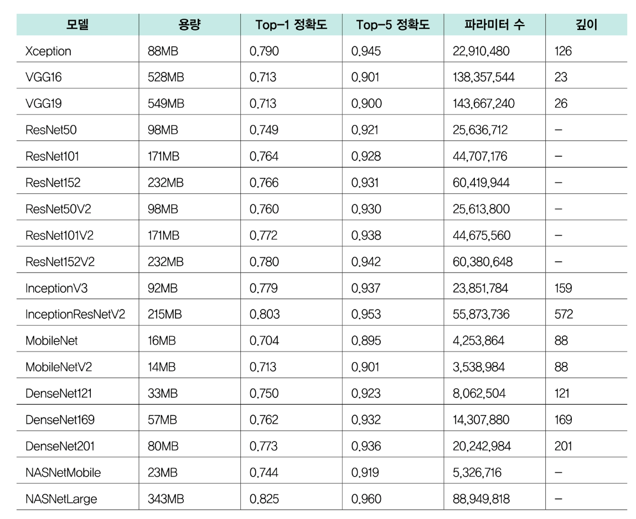
모델 리스트

